Slide 1

Sentinel流量控制组件分享
Sentinel 背景及历史
Sentinel 流量控制
Sentinel 系统自适应保护
Sentinel 基本概念
Sentinel 熔断降级
Sentinel 来源访问控制
Sentinel 工作主流程

Slide 2
Sentinel 背景及历史
随着微服务的流行，服务和服务之间的稳定性变得越来越重要。Sentinel 是面向分布式服务架构的流量控制组件，主要以流量为切入点，从流量控制、熔断降级、系统自适应保护等多个维度来帮助保障微服务的稳定性。
2012 年，Sentinel 诞生，主要功能为入口流量控制。
2013-2017 年，Sentinel 在阿里巴巴集团内部迅速发展，成为基础技术模块，覆盖了所有的核心场景。Sentinel 也因此积累了大量的流量归整场景以及生产实践。
2018 年，Sentinel 开源，并持续演进。
2019 年，Sentinel 朝着多语言扩展的方向不断探索，推出 C++ 原生版本，同时针对 Service Mesh 场景也推出了 Envoy 集群流量控制支持，以解决 Service Mesh 架构下多语言限流的问题。
2020 年，推出 Sentinel Go 版本，继续朝着云原生方向演进。
2021 年，Sentinel 正在朝着 2.0 云原生高可用决策中心组件进行演进；同时推出了 Sentinel Rust 原生版本。

Slide 3
Sentinel 基本概念
资源
资源是 Sentinel 的关键概念。它可以是 Java 应用程序中的任何内容，例如，由应用程序提供的服务，或由应用程序调用的其它应用提供的服务，甚至可以是一段代码。
只要通过 Sentinel API 定义的代码，就是资源，能够被 Sentinel 保护起来。大部分情况下，可以使用方法签名，URL，甚至服务名称作为资源名来标示资源。
规则
围绕资源的实时状态设定的规则，可以包括流量控制规则、熔断降级规则以及系统保护规则。所有规则可以动态实时调整。

Slide 4
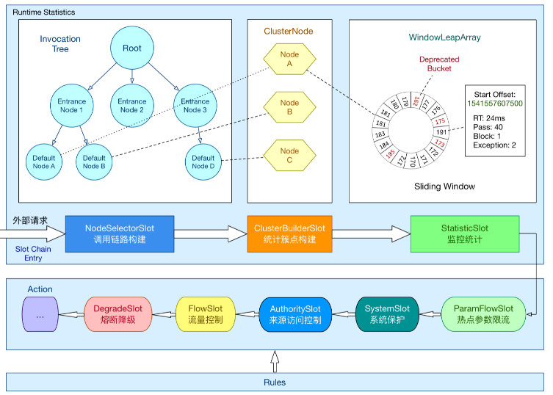
在 Sentinel 里面，所有的资源都对应一个资源名称以及一个 Entry。Entry 可以通过对主流框架的适配自动创建，也可以通过注解的方式或调用 API 显式创建；每一个 Entry 创建的时候，同时也会创建一系列功能插槽（slot chain）。这些插槽有不同的职责，例如:
NodeSelectorSlot 负责收集资源的路径，并将这些资源的调用路径，以树状结构存储起来，用于根据调用路径来限流降级；
ClusterBuilderSlot 则用于存储资源的统计信息以及调用者信息，例如该资源的 RT, QPS, thread count 等等，这些信息将用作为多维度限流，降级的依据；
StatisticSlot 则用于记录、统计不同纬度的 runtime 指标监控信息
SystemSlot 则通过系统的状态，例如 load1 等，来控制总的入口流量
AuthoritySlot 则根据配置的黑白名单和调用来源信息，来做黑白名单控制；
FlowSlot 则用于根据预设的限流规则以及前面 slot 统计的状态，来进行流量控制；
DegradeSlot 则通过统计信息以及预设的规则，来做熔断降级；
Sentinel 工作主流程

Slide 5
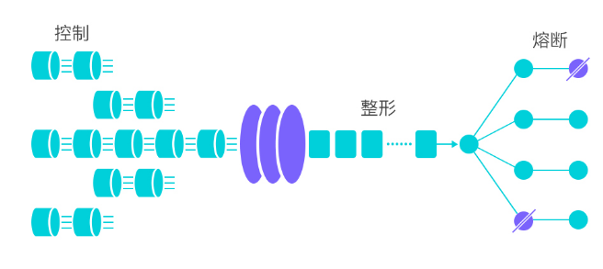
Sentinel 流量控制
任意时间的请求往往是随机不可控的，而系统的处理能力是有限的。我们需要根据系统的处理能力对流量进行控制。Sentinel 作为一个调配器，可以根据需要把随机的请求调整成合适的形状。
Sentinel 可以自由选择以下控制的角度，并进行灵活组合，从而达到想要的效果：
1、资源的调用关系，例如资源的调用链路，资源和资源之间的关系；
2、运行指标，例如 QPS、线程池、系统负载等；
3、控制的效果，例如直接限流、冷启动、排队等。

Slide 6
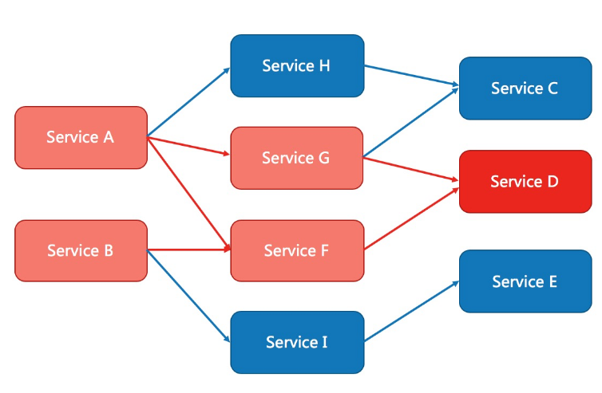
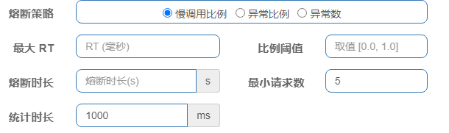
Sentinel 熔断降级
由于调用关系的复杂性，如果调用链路中的某个资源出现了不稳定，最终会导致请求发生堆积。最终雪崩导致服务器不可用。
Sentinel的熔断降级特性可以在调用链路中某个资源出现不稳定，例如，表现为 timeout，异常比例升高的时候，则对这个资源的调用进行限制，并让请求快速失败，避免影响到其它的资源，最终产生雪崩的效果。
可设置规则：

Slide 7
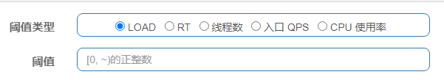
Sentinel 系统自适应保护
Sentinel 同时提供系统维度的自适应保护能力。当系统负载较高的时候，如果还持续让请求进入，可能会导致系统崩溃，无法响应。在集群环境下，网络负载均衡会把本应这台机器承载的流量转发到其它的机器上去。如果这个时候其它的机器也处在一个边缘状态的时候，这个增加的流量就会导致这台机器也崩溃，最后导致整个集群不可用。
针对这个情况，Sentinel 提供了对应的保护机制，让系统的入口流量和系统的负载达到一个平衡，保证系统在能力范围之内处理最多的请求。
配置规则：负载，单位毫秒响应时间，线程数，入口QPS，CPU使用率

Slide 8
Sentinel 来源访问控制
很多时候，我们需要根据调用方来限制资源是否通过，这时候可以使用 Sentinel 的黑白名单控制的功能。黑白名单根据资源的请求来源（origin）限制资源是否通过，若配置白名单则只有请求来源位于白名单内时才可通过；若配置黑名单则请求来源位于黑名单时不通过，其余的请求通过。
规则配置：
resource：资源名，即限流规则的作用对象
limitApp：对应的黑名单/白名单，不同 origin 用 , 分隔，如 appA,appB
strategy：限制模式，AUTHORITY_WHITE 为白名单模式，AUTHORITY_BLACK 为黑名单模式，默认为白名单模式

Slide 9
谢谢
谢谢

